Slide 1
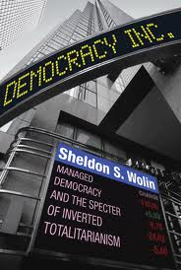
Poliittinen yritysvastuu
31E28100 Markkinoiden juridinen toimintaympäristö
Dosentti, Jukka Mäkinen, Aalto Yliopisto
15.01.2015

Slide 2
Luennon rakenne
Osa 1: Uusi poliittinen yritysvastuukeskustelu.
Osa 2: Tulkintakehikko uuden poliittisen yritysvastuun merkityksen arviointiin.
Osa 3: Poliittinen tulkinta merkittävistä yritysvastuukeskusteluista.
Osa 4: Poliittisen yritysvastuun kritiikki
Osa 5: Johtopäätös
Taustatutkimukset: Mäkinen, J & Kourula, A (2012); Mäkinen, J & Kasanen, E (2014; 2015).

Slide 3
Osa 1 : Uusi poliittinen yritysvastuu “We suggest that, under the conditions of globalization, the strict division of labor between private business and nation-state governance does not hold any more” (Scherer & Palazzo)

Slide 4
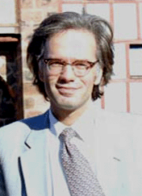
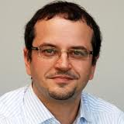
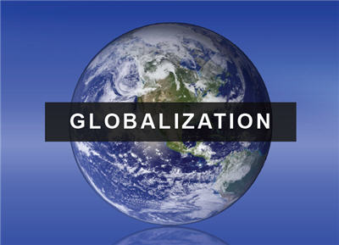
Uusi poliittinen yritysvastuu
Globalisaatio hämärtää perinteisiä raja-aitoja yhteiskunnan poliittisten ja taloudellisten elämänpiirien välillä ja johtaa liikeyritysten politisoitumiseen
http://www.youtube.com/watch?v=4P4uvC2BFdU&feature=related

Slide 5
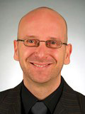
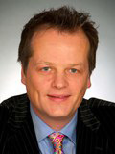
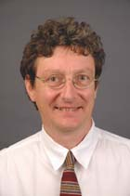
Yrityskansalaisuus
Yritykset ottavat hoitaakseen valtiovallan perinteisiä yhteiskuntaelämän säätelytehtäviä ja toimivat kansalaisten perusoikeuksien tarjoajina.
http://www.youtube.com/watch?v=yI7_pwxcC6M&feature=relmfu

Slide 6
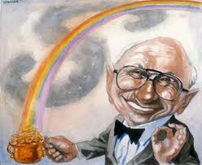
Uusi yritysvastuun paradigma
Perinteinen käsitys yrityksistä taloudellisiin tehtäviin keskittyvinä epäpoliittisina toimijoina, joilla ei ole taloudellisen rationaalisuuden ylittäviä sosiaalisia vastuita, ei enää päde.
Uusi poliittinen yritysvastuukäsitys ylittää ja korvaa perinteisen taloudellisen yritysvastuukäsityksen

Slide 7
Pohdittavaa
Kuinka vakavasti ja millaisin poliittisin seurauksin uusi poliittinen yritysvastuukäsitys haastaa perinteisen ekonomistisen yritysvastuun tulkinnan?

Slide 8
Osa 2: Tulkintakehikko uuden poliittisen yritysvastuun merkityksen arviointiin. Moraalisen työnjaon käsite -Libertarismi -Klassinen liberalismi -Liberaali tasa-arvo -Hyvinvointikapitalismi Omistusdemokratia -Markkinasosialismi

Slide 9
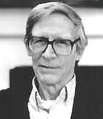
Moraalinen työnjako
Viittaa tapoihin joilla yhteiskunnassa vastuut jakautuvat poliittisten, sosiaalisten ja taloudellisten instituutioiden ja niiden puitteissa operoivien toimijoiden kesken.
Poliittiset opit voidaan nähdä erilaisina käsityksinä sopivasta moraalisesta työnjaosta yhteiskunnassa.

Slide 10
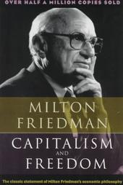
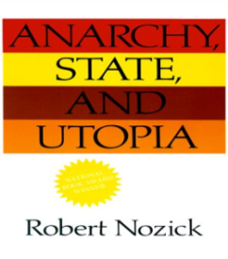
Poliittiset opit
 | Markkina sosialismi | Omistus demokratia | Hyvinvointi kapitalismi | Liberaali tasa-arvo | Klassinen liberalismi | Libertarismi
Työnjako | Tasa-arvoon tuotantovälineiden yhteisomistuksella ja demokraattisella taloudella. Markkinoille rajattu allokatiiviseen tehokkuuteen liittyvä rooli. | Yhteiskuntaelämän demokraattinen hallinta vaatii markkinoiden taustalle vahvat julkiset rakenteet, jotka estävät sosioekonomisen vallan kasautumisen ja muuntumisen poliittiseksi vallaksi | Yhteiskunnan yleinen hyvinvointi vaatii suhteellisen vahvoja julkisen vallan rakenteita joiden vastuulla on sosio-ekonomisen vallan uudelleenjako | Vapaa markkinatalous yhtäläisiin mahdollisuuksiin tähtäävän sosiaalisektorin puitteissa | Laaja yksityinen sektori jolla pääosa yhteiskunnan vastuista Rajoitettu valtiovalta taloudellista tehokkuutta varten | Yhteiskunta yksityisten sopimusten verkostona Minimivaltio tai vahvat yritykset yksityisten omistusten ja sopimusten takaajina

Slide 11
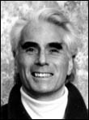
Libertarismi
Kansalaisten suhde valtiovaltaan on periaatteessa sama kuin heidän suhde mihin tahansa yksityiseen yritykseen, jonka kanssa he ovat sopimussuhteissa.
Kansalaisuuden ehdot riippuvat sopimusosapuolten neuvotteluvoimasta.
Tarvitaan ainoastaan minimivaltio, jonka tehtävä on suojella yksityisiä omistuksia ja sopimusvapautta.
Yhteiskunta yksityisten sopimusten verkostona.
Liike-elämän ja politiikan välillä ei raja-aitaa.

Slide 12
Klassinen liberalismi
“First the scope of government must be limited. Its major function must be to protect our freedom both from the enemies outside our gates and from our fellow-citizens: to preserve law and order, to enforce private contracts, to foster competitive markets. Beyond this major function, government may enable us at times to accomplish jointly what we would find it more difficult or expensive to accomplish severally. However, any such use of government is fraught with danger. We should not and cannot avoid using government in this way. But there should be a clear and large balance of advantages before we do. By relying primarily on voluntary co-operation and private enterprise, in both economic and other activities, we can insure that the private sector is a check on the powers of the governmental sector and an effective protection of freedom of speech, of religion, and of thought.” (Milton Friedman 1961)

Slide 13
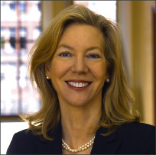
Liberaali tasa-arvo
Huolissaan siitä, miten vapaiden markkinavaihtojen vaikutukset kumuloituvat yli ajan ja vaikuttavat ihmisten (yhtäläisiin) mahdollisuuksiin elämässä.
Markkinat asetettava niitä säätelevien ja ohjaavien sosiaalisten rakenteiden puitteisiin.
Sosiaalisten rakenteiden tehtävä on taata mahdollisuuksien tasa-arvo kaikille.
Samat kyvyt ja eteenpäin pyrkimisen tahdon omaavien ihmisten elämännäkymiin eivät pitäisi vaikuttaa heidän sosiaaliset lähtökohtansa.

Slide 14
Hyvinvointikapitalismi
Vapaasti toimimaan jätetyt markkinat tuottavat sosio-ekonomisia epätasa-arvoisuuksia, jotka eivät maksimoi yleistä yhteiskunnallista hyvinvointia.
Tavoitteena yleisen hyvinvoinnin kasvattaminen taloudellista hyvää uudelleenjakavien sosio-ekonomisten ohjelmien avulla.
Sallii merkittävät julkisen sektorin puuttumiset talouteen.
Tasa-arvon vakavasti ottava sosiaalisektori ja progressiiviset “periodin lopussa” tuloja uudelleenjakavat verorakenne ja tulonsiirtojärjestelmät yhteiskunnallisten hyvinvointitasojen nostamiseen.

Slide 15
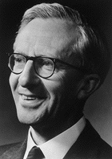
Omistusdemokratia
Sosiaalisen elämän ja talouden demokraattinen kontrolli poliittisena tavoitteena.
Keskittyy institutionaalisiin mekanismeihin joilla taata omistusten laaja-alainen jakautuminen yhteiskunnassa ja joilla estää taloudellisen vallan kasautuminen ajan kuluessa harvojen käsiin.
Omistusten ja vallan epätasa-arvoisuudet tarjoavat liikeyrityksille liikaa tilaa käyttää poliittista järjestelmää omien etujensa ajamiseen.
Vahvat ja tasa-arvoa tukevat perintöverot ja lahjaverot tarpeen.
Julkiset yhtäläisten mahdollisuuksien edistämiseen keskittyvät poliittiset ohjelmat ja instituutiot tarpeen.
Poliittisten puolueiden toiminnan julkinen rahoitus ja vapaan julkisen keskustelun edistäminen.

Slide 16
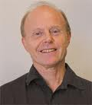
Markkinasosialismi
Yrittää yhdistää sosialistisen käsityksen jako-oikeudenmukaisuudesta ja markkinoiden tehokkuuden.
Markkinat tarpeen tuotannollisen tehokkuuden kannalta, mutta ei tulojen ja varallisuuden jakoon.
Tuotantovälineiden julkinen omistus ja niiden vuokraaminen kilpaileville ja työläisten omistamille yrityksille.
Tulojen ja varojen jako demokraattisten prosessien pohjalta.
Yritysten demokraattinen hallinta.

Slide 17
Osa 3: Merkittävien yritysvastuukeskustelujen (1950-2011) poliittinen tulkinta. -Klassinen yritysvastuu -Taloudellinen yritysvastuu - Uusi poliittinen yritysvastuu

Slide 18
Tulkintakehikko
Poliittiset opit Yritysvastuun vaiheet | Markkina sosialismi | Omistus demokratia | Hyvinvointikapitalismi | Liberaali tasa-arvo | Klassinen liberalismi | Libertarismi
Klassinen | Perinteinen 1950- ja 1970 -lukujen yritysvastuukeskustelu
Taloudellinen | Yritysvastuukeskustelun hallitseva nykymuoto
Uusi poliittinen | Hallitsevan yritysvastuukeskustelun haastaja

Slide 19
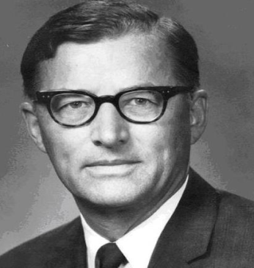
Klassinen yritysvastuu
Howard Bowen (1953): Social Responsibilities of the Businessman
Amerikkalainen taloustieteilijä ja kauppakorkeakoulun dekaani.
Päähuomion kohteena yleinen yhteiskunnallinen hyvinvointi eikä yritysten voitot.
Arvioi yritysten vastuita eri poliittisten järjestelmien puitteissa.
Omaksuu poliittisesti moniarvoisen kannan.
Myöhemmän yritysvastuututkimuksen perustan rakentaja

Slide 20
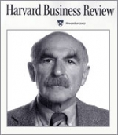
Klassinen yritysvastuu
Theodore Levitt (1958): The Dangers of Social Responsibility
Amerikkalainen taloustieteilijä ja Harvardin kauppakorkean Professori, Harvard Business Review:n toimittaja
Esittää vahvan yritysvastuun idean kritiikin hyvinvointikapitalismista käsin.
Tiukka moraalinen työnjako: Yritysjohtajien tehtävä on taloudellinen ja poliitikkojen ja hallitusvallan tehtävä on huolehtia yleisestä hyvinvoinnista.
Tarvitaan vahva ja laajat toiminnot omaava demokraattinen valtiovalta.

Slide 21
Klassinen yritysvastuu
K. D. Walters (1977): CSR and Political Ideology
- Argumentoi yritysvastuun puolesta ja vastaan sekä konservatiivisista että liberaaleista näkökulmista käsin.
L. E. Preston & J. E. Post (1975): Private Management and Public Policy
- Tutkii vastuiden jakoa yhteiskuntapolitiikan ja yritysten välillä.

Slide 22
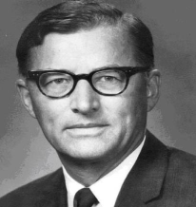
Klassinen moniarvoisuus
Poliittiset opit Yritys- vastuun vaihe | Markkina sosialismi | Omistus demokratia | Hyvinvointi kapitalismi | Liberaali tasa-arvo | Klassinen Liberalismi | Libertarismi
Klassinen |  |  | Kapea yritysvastuu: Levitt Laaja yritysvastuu: Bowen Yritysvastuun arviointia eri poliittisissa rakenteissa: Bowen, Walters Tutkimusta vastuiden jaosta yhteiskuntapolitiikan ja yritysten välillä: Preston & Post

Slide 23
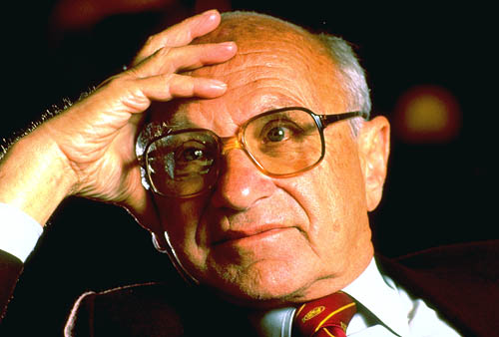
Taloudellinen yritysvastuu
Milton Friedman
Rajoitettu valtio ja kapea yritysvastuu “samassa paketissa”.
“Business of business is business”.
Valtion tehtävä on valvoa lakia ja järjestystä, määritellä omistusoikeudet…
“Such a government would have clearly limited functions and would refrain from a host of activities that are now undertaken by federal and state governments in the USA and other Western countries” (Friedman 1962)

Slide 24
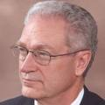
Taloudellinen yritysvastuu
Michael C. Jensen
Poliittinen tavoite: yhteiskunta, joka käyttää resursseja tehokkaimmalla mahdollisella tavalla.
Valtiovalta tulee pitää erillään yritysten yksityisistä ja erityisistä intresseistä.
Valtiolla on rajoitetut tehtävät liittyen ihmisten suojeluun ja vapaaehtoisten sopimusten kunnioitukseen sekä ulkoisvaikutusten minimoimiseen.
Yrityksen tehtävä on ylittää kapea osakkeenomistajien arvonmaksimointi ja keskittyä yrityksen kokonaisarvon pitkän tähtäimen maksimointiin.

Slide 25
Taloudellinen yritysvastuu
Valtavirran CSR
Yritys voi menestyä tekemällä hyvää
Huomion keskipisteessä ”business case of CSR”
Tavallisesti yritysten roolista yhteiskunnissa ei käydä poliittista keskustelua
Keskeisenä tavoitteena on kehittää Friedmanin kapeaa yritysvastuuta laajempi yritysvastuun käsitys, joka ei kuitenkaan hukkaa Friedmanin (klassisen liberalismin) vapaaehtoisuuden ja taloudellisen tehokkuuden korostusta.

Slide 26
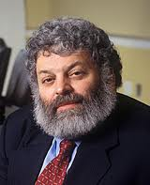
Taloudellinen yritysvastuu
R. Edward Freeman
Libertarismi tarjoaa sopivan poliittisen kontekstin laajoille sidosryhmävelvollisuuksille.
Se pitää sisällään syvä epäluulon suhteessa valtiovaltaan ja sen kykyihin huolehtia terveen liiketoiminnan sosiaalisista taustoista.
Libertaristinen poliittinen konteksti korostaa yksityisten yritysten ja johtajien roolia vastuiden kantajina.
Libertarismi jakaa moraalista työtä vahvasti yksityisille yrityksille ja sopii mainiosti yhteen politiikan kanssa, joka laajentaa ja vahvistaa yritysjohtajien vaikutusvaltaa suhteessa heidän poliittiseen ja sosiaaliseen ympäristöön.

Slide 27
”Oikeistolainen taloudellinen”
Poliittiset opit Yritysvastuun vaihe | Markkina sosialismi | Omistus demokratia | Hyvinvointi kapitalismi | Liberaali tasa-arvo | Klassinen liberalismi | Libertarismi
Taloudellinen |  |  |  |  | Kapea YV: Friedman
 |  |  |  |  | Keskivälin YV: Jensen
 |  |  |  |  | Laaja YV: Valtavirta instrumentaalinen | Laaja YV: Freeman et al.

Slide 28
Uusi poliittinen yritysvastuu
Globalisaatio hämärtää perinteisiä politiikan ja liike-elämän välisiä raja-aitoja ja johtaa liikeyritysten politisoitumiseen (Scherer & Palazzo).
Yksityiset yritykset ottavat hoitaakseen perinteisiä valtiovallan sosiaaliseen regulaatioon liittyviä tehtäviä ja toimivat uusina kansalaisten perusoikeuksien ja julkihyödykkeiden tarjoajina (Crane, Matten & Moon).
Perinteinen epäpoliittinen kuva yrityksistä, jotka keskittyvät taloudellisiin tehtäviin yhteiskunnassa ei päde enää (Scherer & Palazzo).
Yritysten politisoituminen globaalissa taloudessa menee perinteisen taloustieteellisen yrityskäsityksen ja siihen liittyvän taloudellisen yritysvastuun pätevyysalan yli (Scherer & Palazzo).

Slide 29
Yritykset hallitusvallassa
Valtion sijaan yrityksistä tulee pääasiallisia kansalaisten sosiaalisten oikeuksien, poliittisten oikeuksien ja kansalaisoikeuksien tarjoajia (= Laajannettu yrityskansalaisuus LY).
Uuden poliittisen yritysvastuun näkökulmasta LY on merkittävä prosessi globaalissa taloudessa, jossa valtio menettää valtansa monikansallisille suuryrityksille.
LY haastaa perinteisen taloudellisen käsityksen yritysvastuusta ja sen taustalla olevan klassisen liberalismin mukaisen näkemyksen moraalisesta työnjaosta, jossa on voimassa tiukka politiikan ja liike-elämän välinen erottelu.

Slide 30
Uusi poliittinen yritysvastuu lähde: Guido Palazzo
Government
Government
Parliament
Parliament
Political Parties
Political Parties
Civil Society
Public
corporations
Private
corporations

Slide 31
Uuden poliittisen yritysvastuun merkitys
Laajennettu yrityskansalaisuus (LY) saattaa haastaa klassisen liberalismin käsityksen sopivista liike-elämän ja politiikan välisistä suhteista.
LY on kuitenkin täysin linjassa libertaristisen käsityksen kanssa siitä millaiset ovat sopivat liike-elämä ja politiikka väliset suhteet.
Niinpä, uusi poliittinen yritysvastuu ei pohjimmiltaan kykene haastamaan tai ylittämään taloudellista yritysvastuukäsitystä.

Slide 32
Uusi poliittinen
Poliittiset opit Yritysvastuu vaihe | Markkina sosialismi | Omistus demokratia | Hyvinvointikapitalismi | Liberaali tasa-arvo | Klassinen liberalismi | Libertarismi
Uusi poliittinen | Aukko: Uusi poliittinen yritysvastuu tarvitsee vaihtoehtoisia käsityksiä taustaoikeudenmukaisuudesta haastaakseen taloudellisen yritysvastuukäsityksen ja päästäkseen kohti poliittisesti moniarvoisempaa yritysvastuuta. |  |  |  | Uusi poliittinen pyrkii tämän yli | Uusi poliittinen ilman taustaoikeuden- mukaisuutta: Yritys- kansalaisuus

Slide 33
Poliittinen peruskartta
Poliittiset opit Yritysvastuun vaiheet | Markkina sosialismi | Omistus demokratia | Hyvinvointi kapitalismi | Liberaali tasa-arvo | Klassinen liberalismi | Libertarismi
Klassinen |  |  | Kapea YV: Levitt Laaja YV: Bowen Yritysvastuun arviointia eri poliittisissa rakenteissa: Bowen, Walters Tutkimusta vastuiden jaosta yhteiskuntapolitiikan ja yritysten välillä: Preston & Post
Taloudellinen |  |  |  |  | Kapea YV: Friedman
 |  |  |  |  | Keskivälin YV: Jensen
 |  |  |  |  | Laaja YV: Instrumentaalinen valtavirta | Laaja YV: Freeman et al.
Uusi poliittinen | Aukko: Uusi poliittinen yritysvastuu tarvitsee vaihtoehtoisia käsityksiä taustaoikeudenmukaisuudesta haastaakseen taloudellisen yritysvastuukäsityksen ja päästäkseen kohti poliittisesti moniarvoisempaa yritysvastuuta. |  |  |  | Uusi poliittinen YV: Pyrkii tämän kannan yli | Uusi poliittinen YV ilman taustaoikeuden- mukaisuutta: Yritys- kansalaisuus

Slide 34
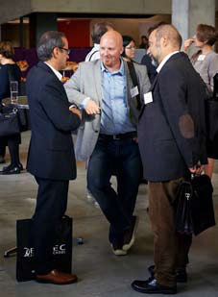
Osa 4: Poliittisen yritysvastuun kritiikki - - Poliittinen yritysvastuu ja libertarismi - Globalisaatio ja poliittinen yritysvastuu - Säännellyn markkinatalouden puolustus - Poliittinen yritysvastuu ja republikanismi

Slide 35
Libertarismi ja poliittinen yritysvastuu
 | Markkina sosialismi | Omistus demokratia | Hyvinvointi kapitalismi | Liberaali tasa-arvo | Klassinen liberalismi | Libertarismi
Työnjako | Tasa-arvoon tuotantovälineiden yhteisomistuksella ja demokraattisella taloudella. Markkinoille rajattu allokatiiviseen tehokkuuteen liittyvä rooli. | Yhteiskuntaelämän demokraattinen hallinta vaatii markkinoiden taustalle vahvat julkiset rakenteet, jotka estävät sosioekonomisen vallan kasautumisen ja muuntumisen poliittiseksi vallaksi | Yhteiskunnan yleinen hyvinvointi vaatii suhteellisen vahvoja julkisen vallan rakenteita joiden vastuulla on sosio-ekonomisen vallan uudelleenjako | Vapaa markkinatalous yhtäläisiin mahdollisuuksiin tähtäävän sosiaalisektorin puitteissa | Laaja yksityinen sektori jolla pääosa yhteiskunnan vastuista Rajoitettu valtiovalta taloudellista tehokkuutta varten Poliittinen yritysvastuu haastaa tämän position | Yhteiskunta yksityisten sopimusten verkostona Minimivaltio tai vahvat yritykset yksityisten omistusten ja sopimusten takaajina Poliittinen yritysvastuu päätyy tähän positioon

Slide 36
Libertarismi ja poliittinen yritysvastuu
Libertarismi poliittisesti edistyksellisenä oppina?
Esimerkkinä esiteollinen Suomi (Mänttä 1880-1950)
Libertaristinen poliittinen yritysvastuu ei ylitä valtavirran taloudellista yritysvastuuta.
Libertaristinen poliittinen konteksti ei tarjoa tilaa demokraattisille poliittisille prosesseille, joita Scherer ja Palazzo peräänkuuluttavat.

Slide 37
Globalisaatio ja poliittinen yritysvastuu
Scherer ja Palazzo vetoavat nk. globalisaation vahvaan teesiin kun he haastavat klassista liberalismia.
Tämän teesin mahdollinen paikkansapitävyys ei kuitenkaan haasta klassisen liberalismin vaatimusta talouden ja politiikan välisille raja-aidoille.
Edelleen, globaalissa taloudessa on tarvetta vahvemmille politiikan ja talouden välisille raja-aidoille.
Finanssikriisi Yhdysvalloissa esimerkkinä

Slide 38
Säännellyn markkinatalouden puolustus
 | Property-owning democracy | Welfare-state capitalism | Liberal equality | Klassinen liberalismi
Division of moral labor between Public structures /Private sphere of society | Yhteiskuntaelämän demokraattinen hallinta vaatii markkinoiden taustalle vahvat julkiset rakenteet, jotka estävät sosioekonomisen vallan kasautumisen ja muuntumisen poliittiseksi vallaksi Poliittinen yritysvastuu ei huomioi tätä positiota | Yhteiskunnan yleinen hyvinvointi vaatii suhteellisen vahvoja julkisen vallan rakenteita joiden vastuulla on sosio-ekonomisen vallan uudelleenjako Poliittinen yritysvastuu ei huomioi tätä positiota | Vapaa markkinatalous yhtäläisiin mahdollisuuksiin tähtäävän sosiaalisektorin puitteissa Poliittinen yritysvastuu ei huomioi tätä positiota | Laaja yksityinen sektori jolla pääosa yhteiskunnan vastuista Rajoitettu valtiovalta taloudellista tehokkuutta varten Poliittinen yritysvastuu haastaa tämän position

Slide 39
Poliittinen yritysvastuu ja republikanismi
Scherer & Palazzo vetoavat republikanistiseen poliittiseen filosofiaan ja deliberatiiviseen demokratiaan haastaessaan klassisen liberalismin erottelun yhteiskunnan poliittisen ja taloudellisen sektorin välillä.
Republikanistisen poliittisen teorian ja poliittisen yritysvastuun välillä on kuitenkin syvällisiä jännitteitä.

Slide 40
Poliittinen yritysvastuu ja republikanismi
Poliittisen yritysvastuun mukaiset sosiaaliset järjestykset ja republikanistinen käsitys poliittisesta vapaudesta ovat ristiriidassa keskenään.
Nykyaikainen republikanistinen poliittinen teoria on paremmin linjassa säännellyn markkinatalouden idean (omistusdemokratian) kuin poliittisen yritysvastuun kanssa.
Scherer & Palazzon kuvaus globaalista taloudesta (jossa ei ole taustaoikeudenmukaisuutta ylläpitäviä rakenteita) on jännitteisessä suhteessa deliberatiivisen demokratian vaatimien institutionaalisten olosuhteiden kanssa (Crocker 2006; Richardson 2002).

Slide 41
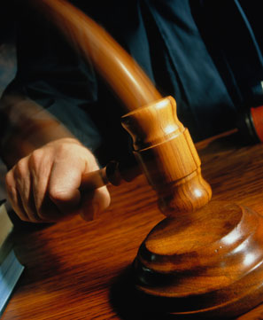
Osa 5: Johtopäätös

Slide 42
Kritiikin kooste
Poliittisen yritysvastuun libertaristinen sävy.
Ongelmallinen vastaus globalisaatiokehitykseen.
Säännellyn markkinatalouden eri versioita ei ole otettu riittävästi huomioon.
Vaikea yhdistää republikanistinen poliittinen teoria ja deliberatiivinen demokratia sen kanssa, että liikeyritykset ovat aktiivisia poliittisia toimijoita.

Slide 43
Ehdotuksia
Enemmän huomiota vastuullisen liiketoiminnan edellyttämiin institutionaalisiin taustarakenteisiin.
Ylikansallista lainsäädäntö ja normeja tarvitaan.
Huomiota institutionaalisiin keinoihin joilla luoda rajoja talouden ja politiikan välille.
Syytä etsiä reiluja ja tehokkaita politiikan ja talouden välisiä moraalisen työnjaon malleja.
Säännellyn markkinatalouden idea on vahvempi ja moninaisempi kuin poliittinen yritysvastuu olettaa.

